Slide 1

AFRIKAANS EAT-METODIEK
LYDENDE VORM

Slide 2
Vir die onderwyser
Onthou die volgende:
Hierdie metode is spesifiek uitgewerk vir Afrikaans Eerste Addisionele Taal (EAT) leerders.
Hierdie metode maak gebruik van die EAT-kortpad wat die enkelvoudige sin se volgorde verklaar.
Die voorbeeldsin bevat elke gedeelte van die Sv1TOMPv2-formule sodat daar gewys kan word wat gebeur met die sin wanneer AL die betrokke sinsdele teenwoordig is. Die lydende vorm kom lomp voor, maar dis omdat die metode en die plasing van die sinsdele voorrang geniet.

Slide 3
Die Lydende en Bedrywende vorm is maklik om te verstaan mits jy STOMP ken.
Kom ons kyk hoe gebruik ons STOMP om Lydende en Bedrywende vorm beter te verstaan.
S
v1
T
O
M
P
v2

Slide 4
Daar is 5 gedeeltes van Sv1TOMPv2 wat belangrik is vir Lydende en bedrywende vorm.
Subject, Time, Object, Manner en Verb 1+2
S
v1
T
O
M
P
v2

Slide 5
Kyk na die volgende voorbeeld en bespreek die veranderinge wat jy raaksien.
Bedrywende vorm
Hy koop die geskenk by die winkel.
Teenwoordige tyd – Present tense
Lydende vorm
Die geskenk word deur hom by die winkel gekoop.

Slide 6
Bedrywende vorm
S
v1
O
Hy koop die geskenk by die winkel.
S en O ruil plekke om.
”hy” verander na ”hom”
Voeg ”word deur ... ge-” by die lydende vorm.
v1
v2
O
S
Die geskenk word deur hom by die winkel gekoop.
Lydende vorm

Slide 7
Kyk na die volgende voorbeeld en bespreek die veranderinge wat jy raaksien.
Bedrywende vorm
Hy het die geskenk by die winkel gekoop.
Verlede tyd – Past tense
Lydende vorm
Die geskenk is deur hom by die winkel gekoop.

Slide 8
Bedrywende vorm
S
v1
O
v2
Hy het die geskenk by die winkel gekoop.
S en O ruil plekke om.
”hy” verander na ”hom”
Voeg ”is deur ... ge-” by die lydende vorm.
v1
v2
O
S
Die geskenk is deur hom by die winkel gekoop.
Lydende vorm

Slide 9
Kyk na die volgende voorbeeld en bespreek die veranderinge wat jy raaksien.
Bedrywende vorm
Hy sal die geskenk by die winkel koop.
Toekomende tyd – Future tense
Lydende vorm
Die geskenk sal deur hom by die winkel gekoop word.

Slide 10
Bedrywende vorm
S
v1
O
Hy sal die geskenk by die winkel koop.
S en O ruil plekke om.
”hy” verander na ”hom”
Voeg ”sal deur ... ge- word” by die lydende vorm.
O
v1
S
v2
Die geskenk sal deur hom by die winkel gekoop word.
Lydende vorm

Slide 11
Lydende werkwoorde
 | BEDRYWENDE VORM |  | LYDENDE VORM
 | v1 | v2 | v1 Lydende werkwoord | v2 Werkwoord altyd in die verlede tyd
Present tense (teenwoordige tyd) | v1 | _ | word . . . deur | ge- + (v1)
Past tense (verlede tyd) | het | ge-v2 | is . . . deur | ge- + (v2)
Future tense (toekomende tyd) | sal | v2 | sal . . . deur | ge- + (v2)+ word
O
v1
deur
S
P
v2
T + M

Slide 12
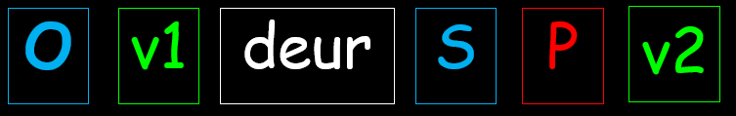
Herskryf die volgende sinne in die lydende vorm.
Die kinders doen huiswerk in die klas.
Die juffrou het sinne op die bord geskryf.
Die kinders sal antwoorde in hul werkboeke skryf.

Slide 13
Herskryf die volgende sinne in die lydende vorm.
MEMORANDUM
Die kinders doen huiswerk in die klas.
Die juffrou het sinne op die bord geskryf.
Die kinders sal antwoorde in hul werkboeke skryf.
Huiswerk word deur die kinders in die klas gedoen.
Sinne is deur die juffrou op die bord geskryf.
Antwoorde sal deur die kinders in hul werkboeke geskryf word.

Slide 14
Wat gebeur as daar tyd (T) en wyse (M) in die sin is?
T
M

Slide 15
Kyk na die volgende voorbeeld en bespreek die veranderinge wat jy raaksien.
Bedrywende vorm
Hy koop nou die geskenke flink.
Teenwoordige tyd – Present tense
Lydende vorm
Die geskenke word nou flink deur hom gekoop.

Slide 16
”hy” verander na ”hom”
Bedrywende vorm
S
v1
T
O
M
Hy koop nou die geskenke flink.
T + W kom tussen ”word” en ”deur”
word nou flink deur
Voeg ”word deur ... ge-” by die lydende vorm.
O
v1
S
v2
T
M
Die geskenk word nou flink deur hom gekoop.
Lydende vorm

Slide 17
Kyk na die volgende voorbeeld en bespreek die veranderinge wat jy raaksien.
Bedrywende vorm
Hy het gister die geskenke flink gekoop.
Verlede tyd – Past tense
Lydende vorm
Die geskenke is gister flink deur hom gekoop.

Slide 18
”hy” verander na ”hom”
Bedrywende vorm
S
v1
T
O
M
v2
Hy het gister die geskenke flink gekoop.
T + W kom tussen ”is” en ”deur”
is nou flink deur
Voeg ”is deur ... ge-” by die lydende vorm.
O
v1
S
v2
T
M
Die geskenk is gister flink deur hom gekoop.
Lydende vorm

Slide 19
Kyk na die volgende voorbeeld en bespreek die veranderinge wat jy raaksien.
Bedrywende vorm
Hy sal môre die geskenke flink koop.
Toekomende tyd – Future tense
Lydende vorm
Die geskenke sal môre flink deur hom gekoop word.

Slide 20
”hy” verander na ”hom”
Bedrywende vorm
S
v1
T
O
M
Hy sal môre die geskenke flink koop.
T + W kom tussen ”sal” en ”deur”
sal nou flink deur
Voeg ”sal deur ... ge- word” by die lydende vorm.
O
v1
T
M
S
v2
Die geskenk word môre flink deur hom gekoop word.
Lydende vorm

Slide 21
O
v1
T
M
deur
S
P
v2
 | BEDRYWENDE VORM |  | LYDENDE VORM
 | v1 | v2 | v1 Lydende werkwoord | v2 Werkwoord altyd in die verlede tyd
Present tense (teenwoordige tyd) | v1 | _ | word . . . deur | ge- + (v1)
Past tense (verlede tyd) | het | ge-v2 | is . . . deur | ge- + (v2)
Future tense (toekomende tyd) | sal | v2 | sal . . . deur | ge- + (v2)+ word
T + M

Slide 22
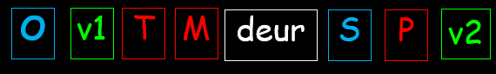
Herskryf die volgende sinne in die lydende vorm.
Die kinders doen vanoggend huiswerk stillerig in die klas.
Die juffrou het gister die sinne groot op die bord geskryf.
Die kinders sal oormôre antwoorde in hul werkboeke skryf.

Slide 23
Herskryf die volgende sinne in die lydende vorm.
Die kinders doen vanoggend huiswerk stillerig in die klas.
Die juffrou het gister die sinne groot op die bord geskryf.
Die kinders sal oormôre antwoorde in hul werkboeke skryf.
Huiswerk word vanoggend stillerig deur die kinders in die klas gedoen.
Die sinne is gister groot deur die juffrou op die bord geskryf.
Antwoorde sal oormôre deur die kinders in hul werkboeke geskryf word.

Slide 24
Hoe verander die voornaamwoorde?

Slide 25
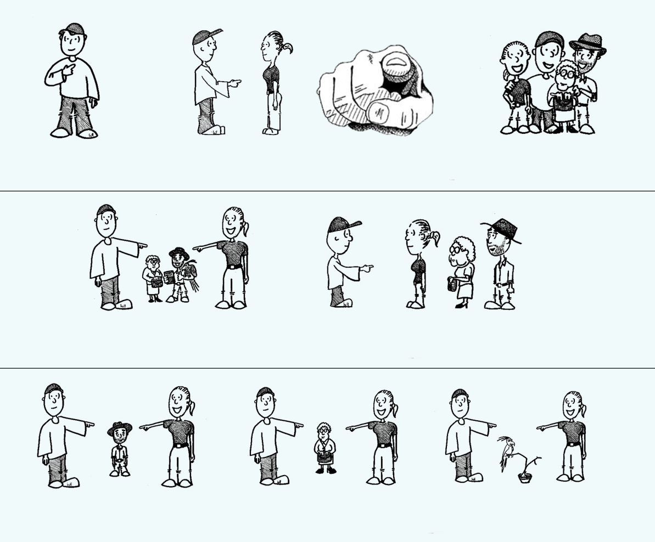
Ek Jy Ons
Ek sal juffrou vinnig help.
Jy sal juffrou vinnig help.
Ons sal juffrou vinnig help.
Juffrou sal vinnig deur MY gehelp word.
Juffrou sal vinnig deur JOU gehelp word.
Juffrou sal vinnig deur ONS gehelp word.

Slide 26
Hulle Julle
Hulle sal juffrou vinnig help.
Julle sal juffrou vinnig help.
Juffrou sal vinnig deur HULLE gehelp word.
Juffrou sal vinnig deur JULLE gehelp word.

Slide 27
Ek Hy Sy Dit
Hy sal juffrou vinnig help.
Sy sal juffrou vinnig help.
Dit sal juffrou vinnig help.
Juffrou sal vinnig deur HOM gehelp word.
Juffrou sal vinnig deur HAAR gehelp word.
Juffrou sal vinnig deur DIT gehelp word.

Slide 28
Wat gebeur as daar spesiale hulpwerkwoorde in die sin is?

Slide 29
Hulpwerkwoorde
v1
wil/wou kan/kon moet/moes gaan
mag

Slide 30
Kyk na die volgende voorbeeld en bespreek die veranderinge wat jy raaksien.
Bedrywende vorm
Hy kan nou sy tas in die klas bêre.
HANTEER SOOS TOEKOMENDE TYD
Lydende vorm
Sy tas kan nou deur hom in die klas gebêre word.

Slide 31
”hy” verander na ”hom”
Bedrywende vorm
S
v1
T
O
P
Hy kan nou sy tas in die klas bêre.
T + W kom tussen ”kan” en ”deur”
kan nou deur
Voeg ”kan deur ... ge- word” by die lydende vorm.
O
v1
T
S
P
v2
Sy tas KAN nou deur hom in die klas gebêre word.
Lydende vorm

Slide 32

Watter stappe kan ek volg?

Slide 33
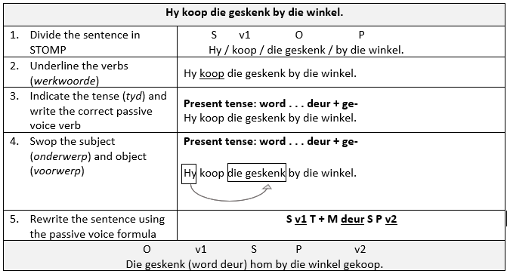
Teenwoordige tyd – Present tense

Slide 34
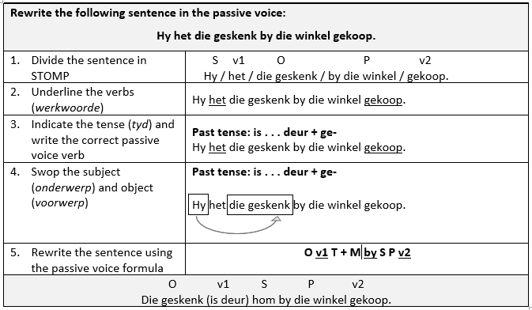
Verlede tyd – Past tense

Slide 35
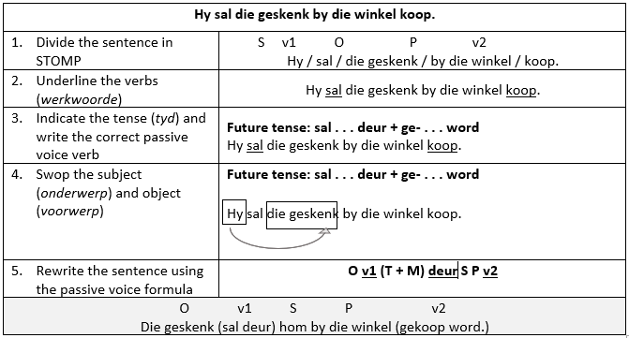
Toekomende tyd – Future tense

Slide 36
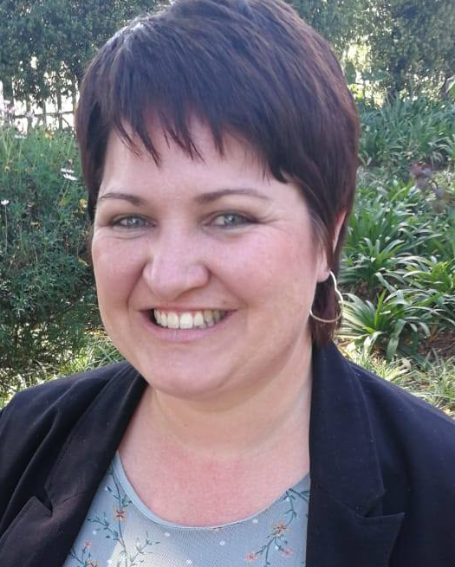
Juffrou Marelize www.swanies.co.za juffroumarelize@swanies.co.za

